Slide 1



ОТКРОЙ ДЛЯ СЕБЯ
ЯРОСЛАВСКУЮ ОБЛАСТЬ!

Slide 2
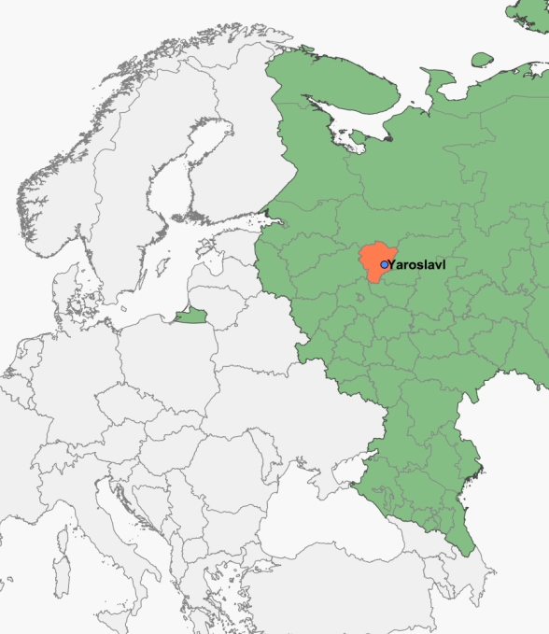
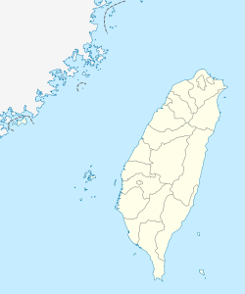

ЯРОСЛАВСКАЯ ОБЛАСТЬ – СЕРДЦЕ РОССИИ!
ПЛОЩАДЬ - 36,400 КВ. КМ.
НАСЕЛЕНИЕ - 1.312 МЛН. ЧЕЛОВЕК
7198 км - Ярославль– Тайбей
280 км– Ярославль– Москва
850 км- Ярославль- С.-Петербург

Slide 3
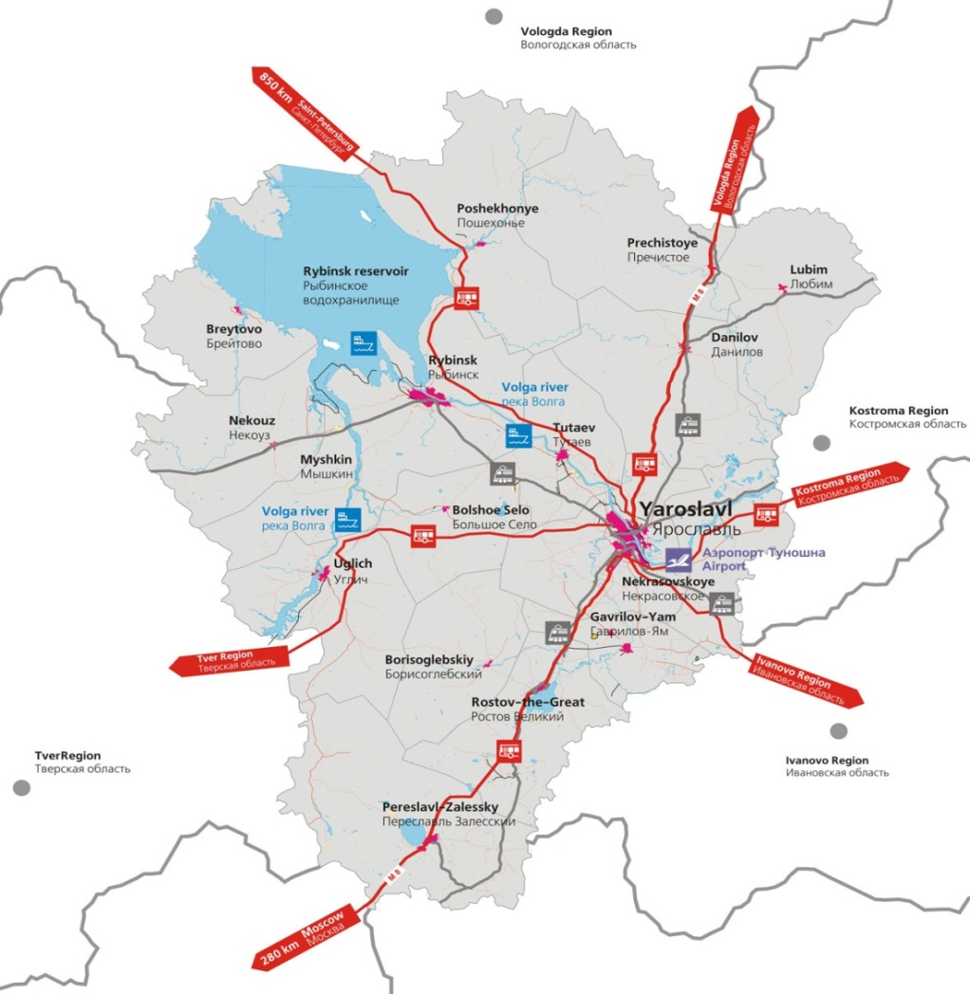
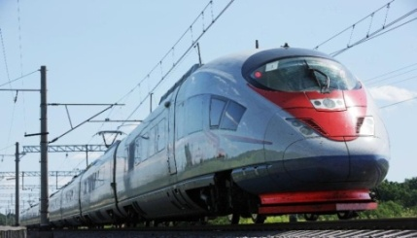
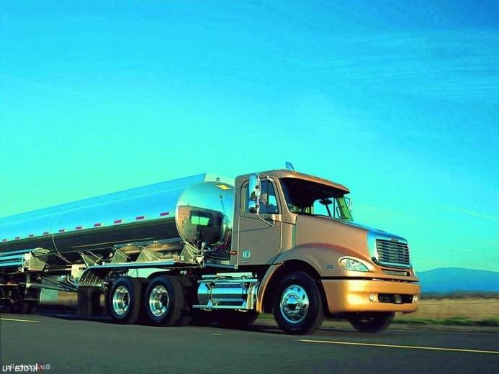
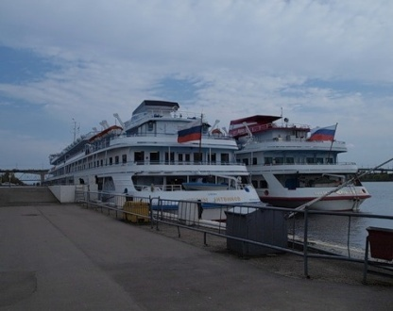
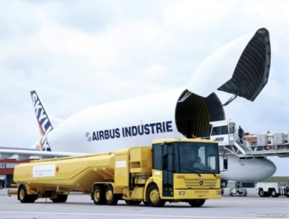
ЯРОСЛАВСКАЯ ОБЛАСТЬ – СЕРДЦЕ РОССИИ!
ЯРОСЛАВЛЬ ДОСТУПЕН ВСЕМИ ВИДАМИ ТРАНСПОРТА
СЕВЕРНАЯ ЖЕЛЕЗНАЯ ДОРОГА
M8
ФЕДЕРАЛЬНАЯ ТРАССА
ВЕРХНЕ-ВОЛЖСКОЕ ПАРОХОДСТВО
АЭРОПОРТ ТУНОШНА

Slide 4


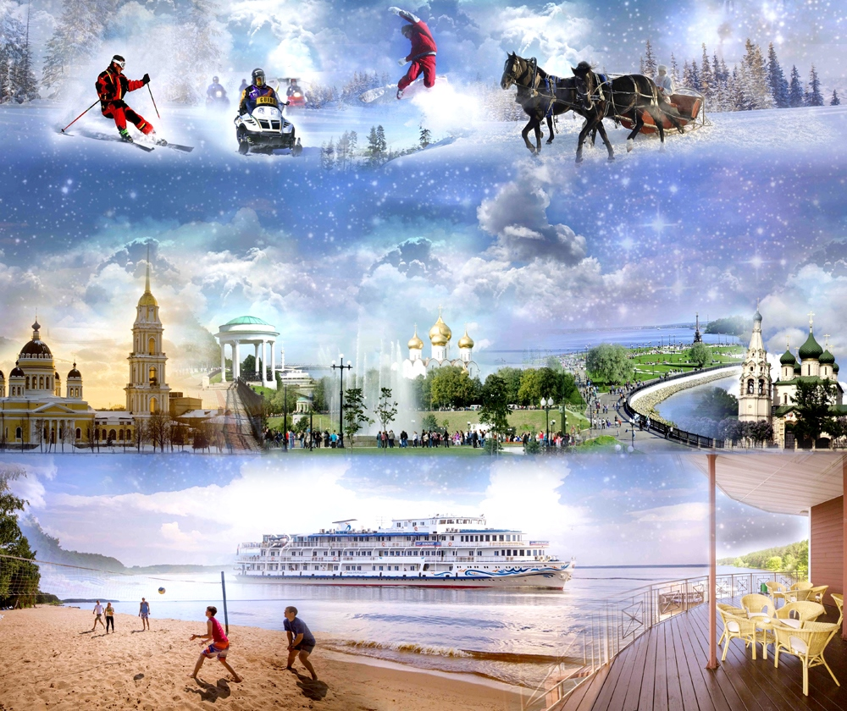





ЯРОСЛАВСКАЯ ОБЛАСТЬ – ЦЕНТР ТУРИСТИЧЕСКОГО МАРШРУТА РОССИИ – ЗОЛОТОЕ КОЛЬЦО!
Столица Золотого Кольца
Ювелирная столица России
Духовный центр России
Ярославль
Кострома
Ростов Великий
Город невест
Родина русского флота
Иваново
Переславль-Залесский
Город-музей
Православная столица России
Суздаль
Сергиев Посад
Ворота Золотого кольца
Столица нашей Родины
Москва
Владимир

Slide 5
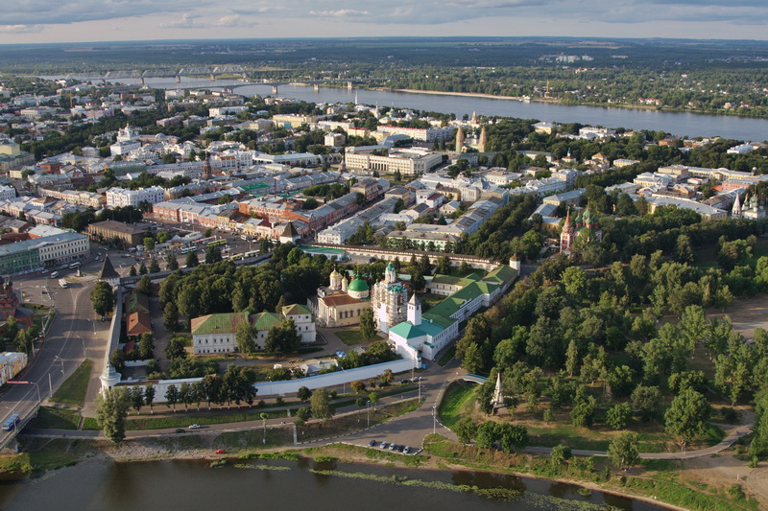

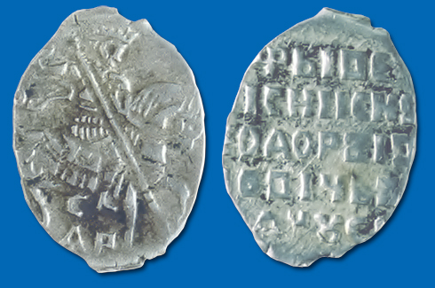
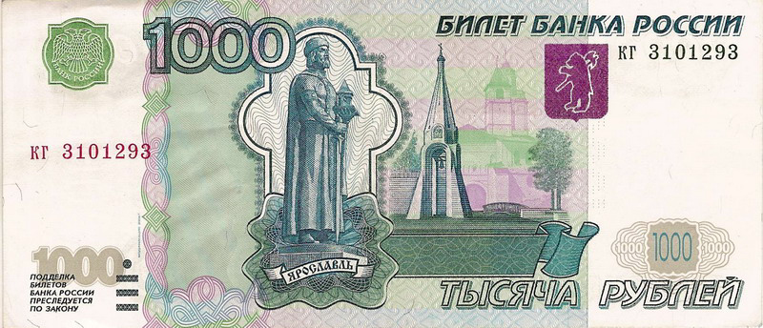
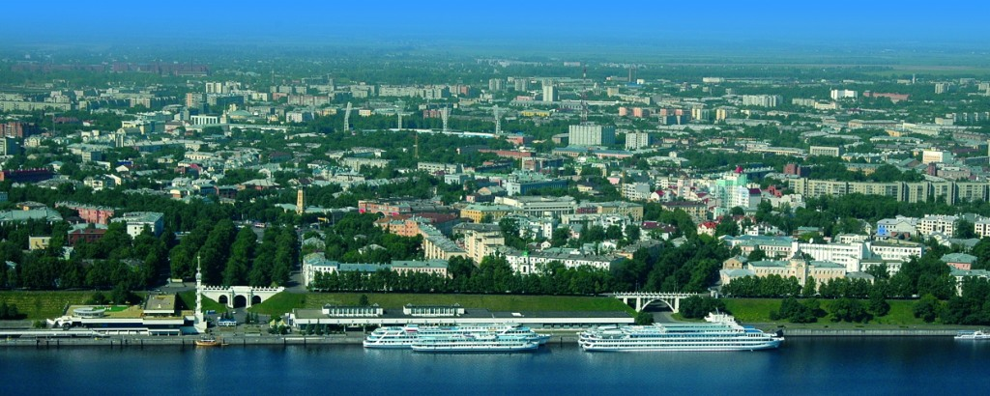
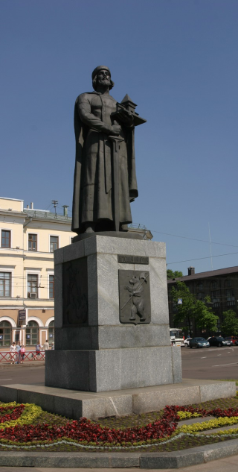

ЯРОСЛАВЛЬ – АДМИНИСТРАТИВНЫЙ ЦЕНТР ОБЛАСТИ
ИСТОРИЧЕСКИЙ ЦЕНТР ЯРОСЛАВЛЯ –
В СПИСКЕ ВСЕМИРНОГО НАСЛЕДИЯ ЮНЕСКО
1010 ГОД – ГОД ОСНОВАНИЯ ЯРОСЛАВЛЯ

Slide 6
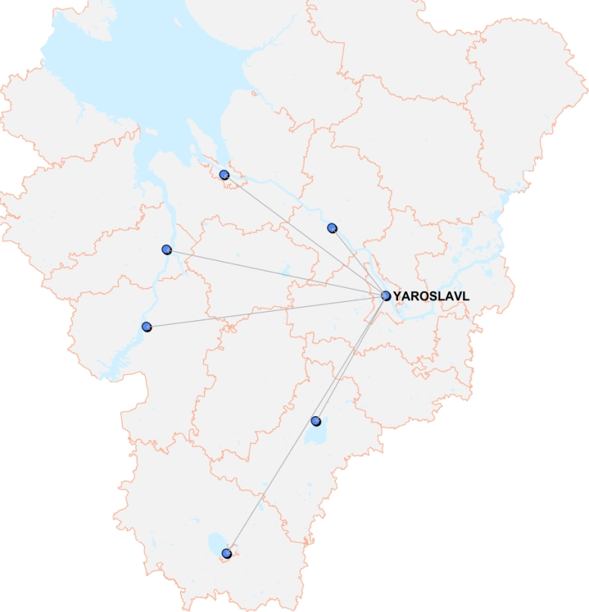
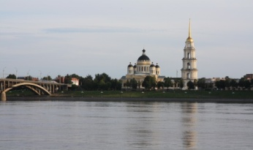
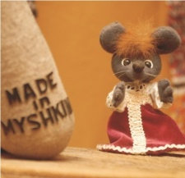
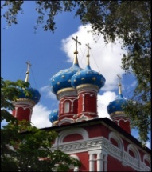
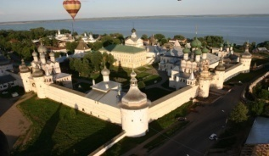
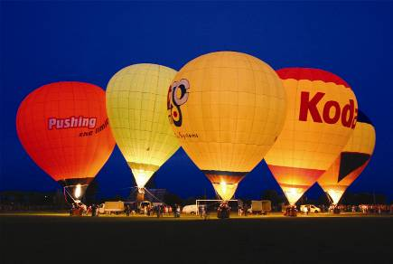
ЯРОСЛАВСКАЯ ОБЛАСТЬ –
ПУТЕШЕСТВИЕ В ПОДЛИННУЮ РОССИЮ!
РЫБИНСК
МЫШКИН
УГЛИЧ
РОСТОВ
ПЕРЕСЛАВЛЬ-ЗАЛЕССКИЙ

Slide 7
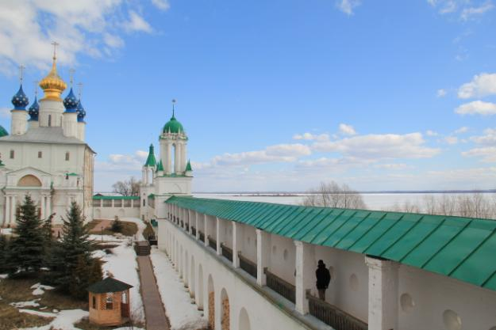

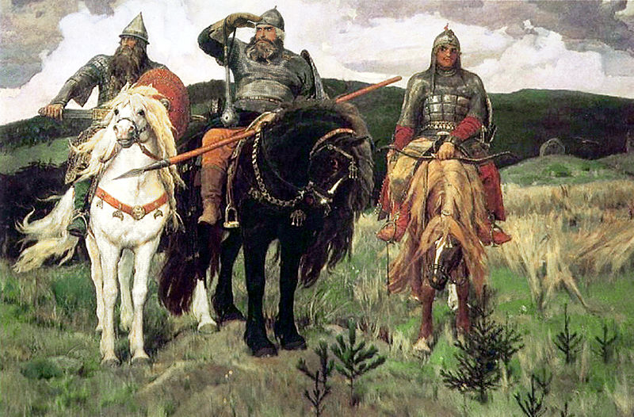
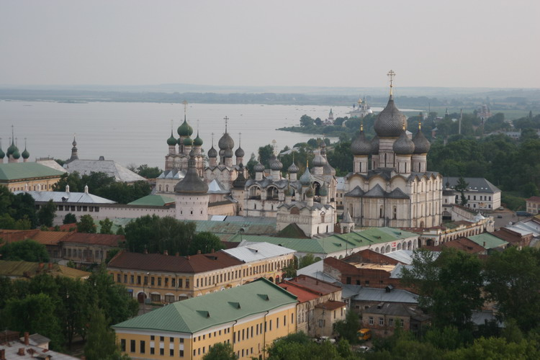
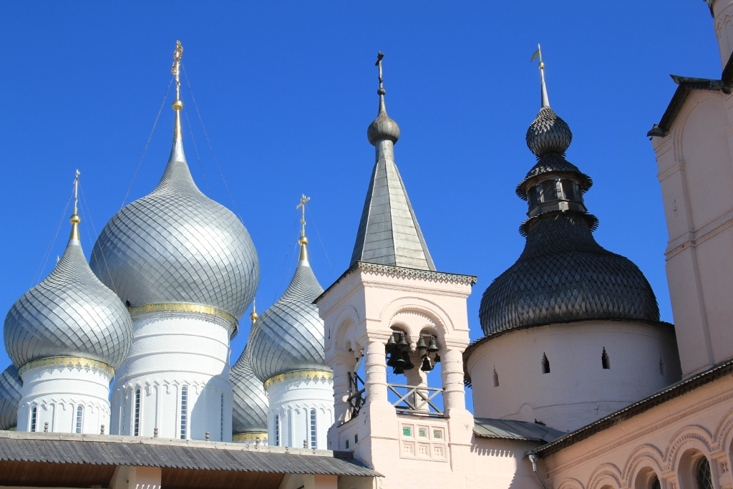
1152 ГОДА
РОСТОВ - ДУХОВНЫЙ ЦЕНТР РОССИИ !

Slide 8
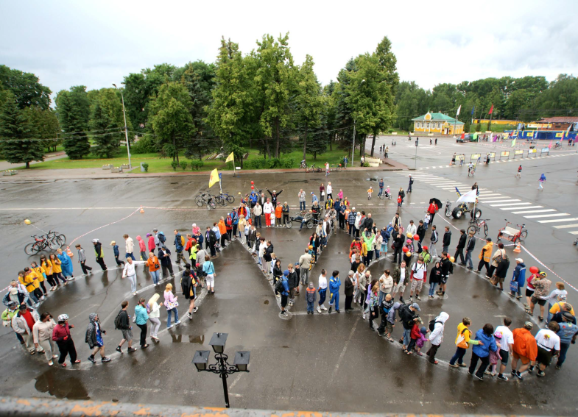
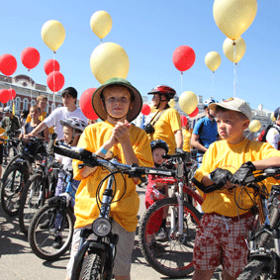
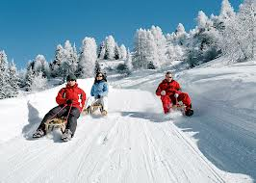

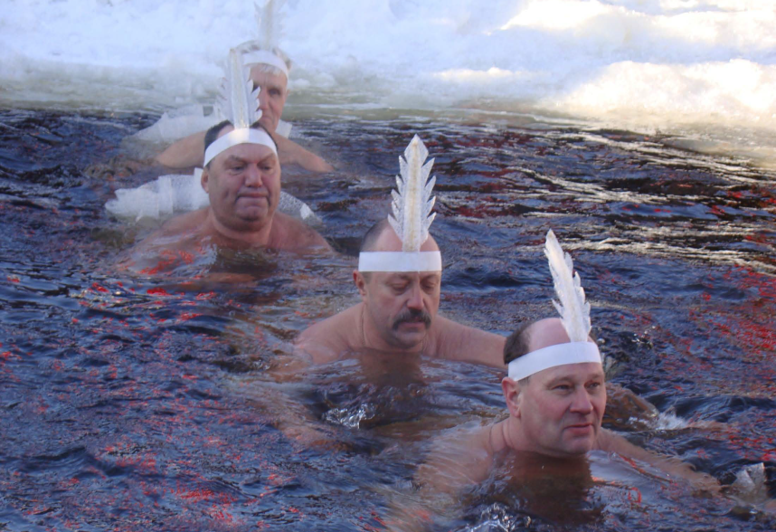
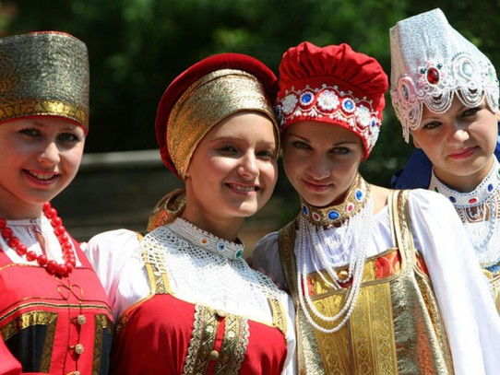
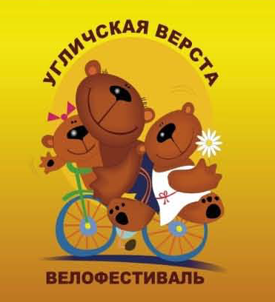
УГЛИЧ - ГОРОД СЕМЬИ И ДЕТСТВА!
1077 лет

Slide 9

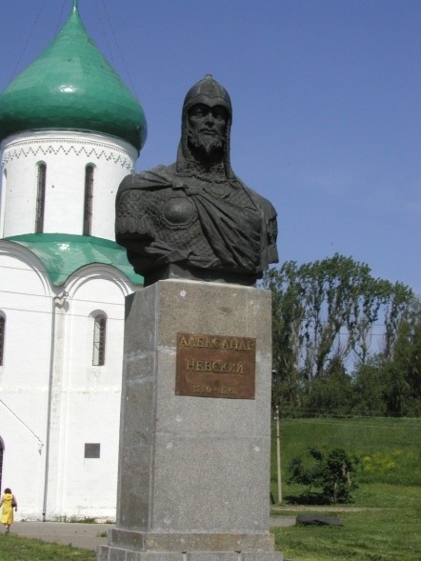
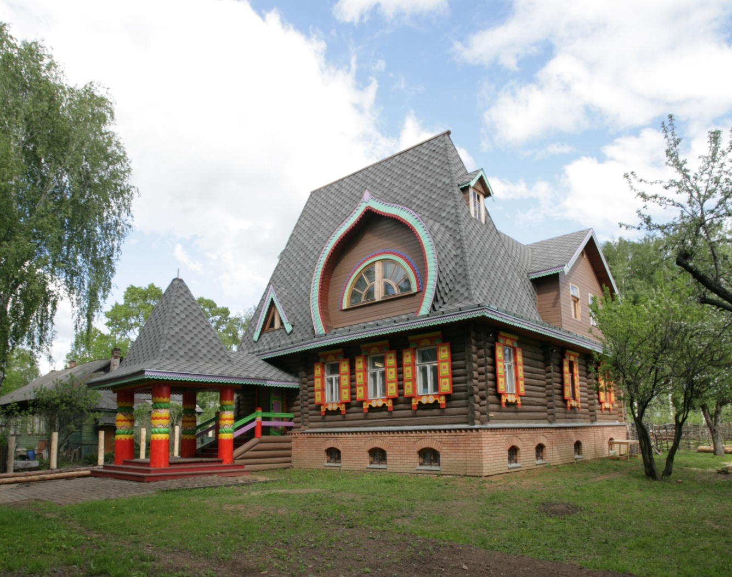
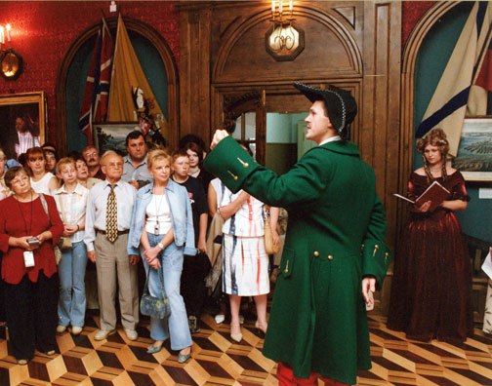
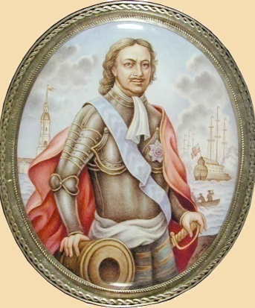
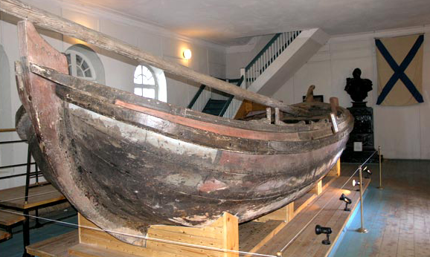
ПЕРЕСЛАВЛЬ-ЗАЛЕССКИЙ – «КОЛЫБЕЛЬ» РУССКОГО ФЛОТА!
862 года

Slide 10


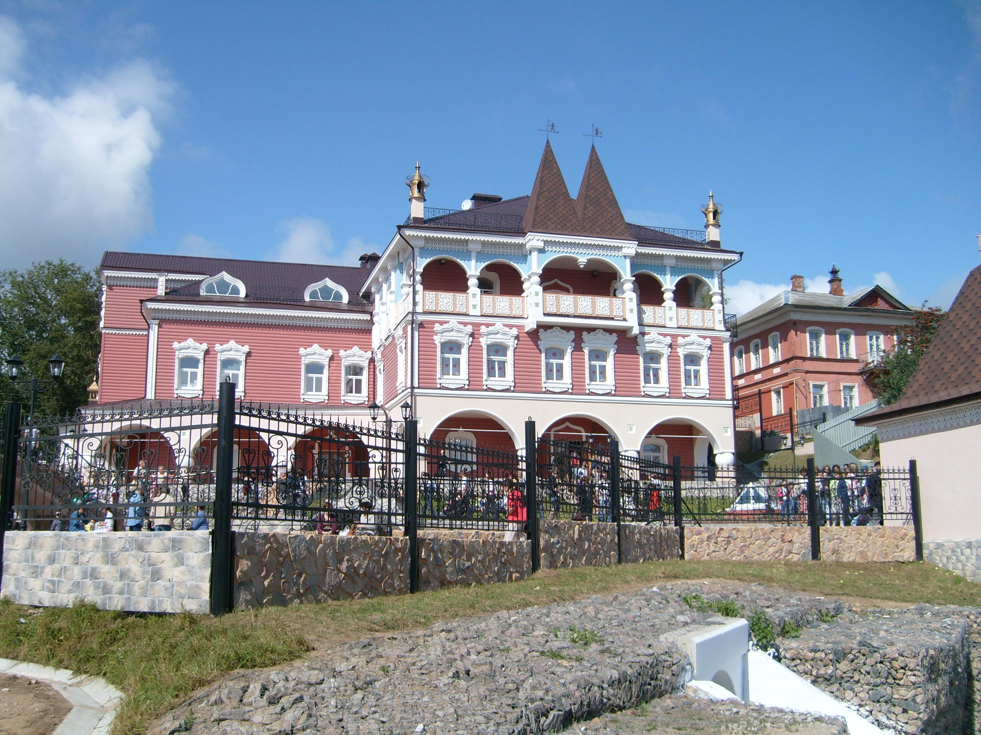
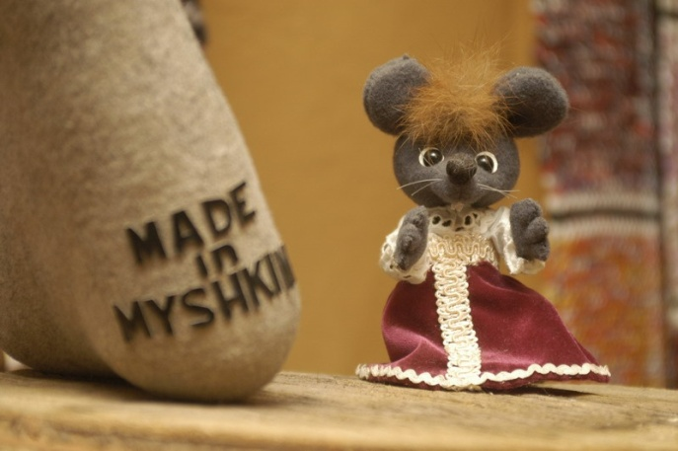
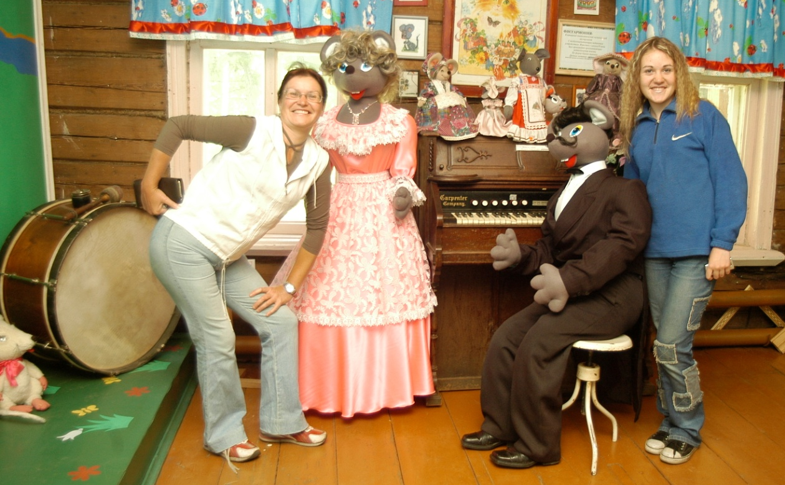
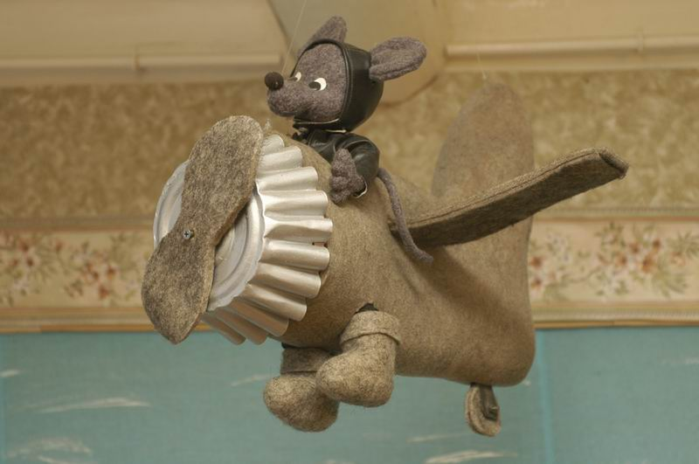
МЫШКИН- САМЫЙ ИЗВЕСТНЫЙ БРЕНД РОССИИ!

Slide 11
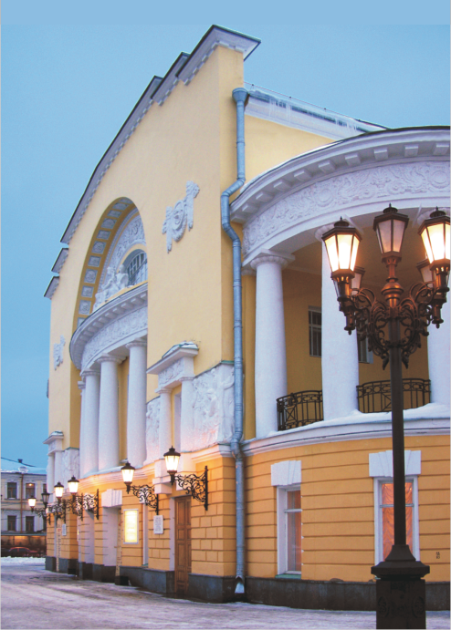
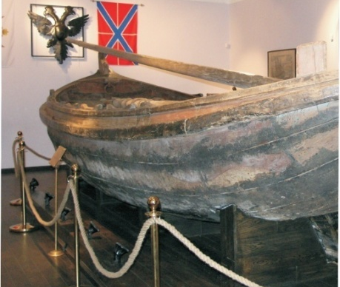
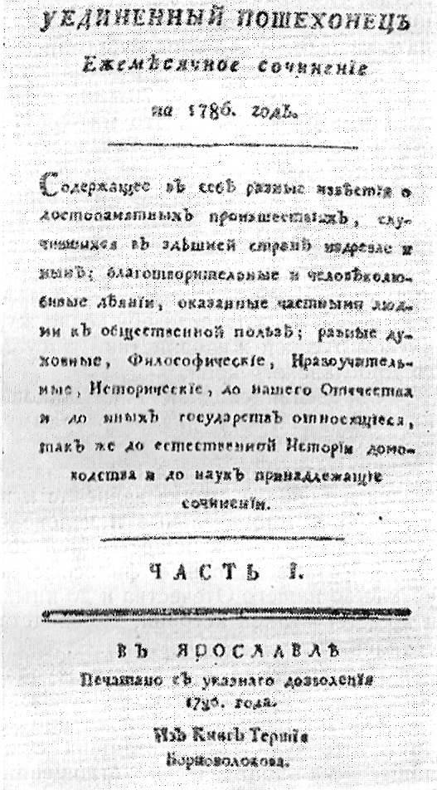
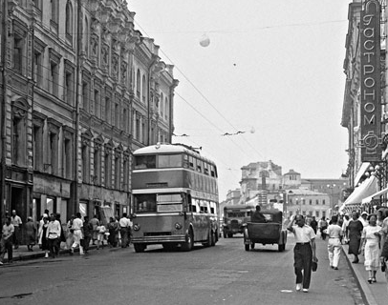
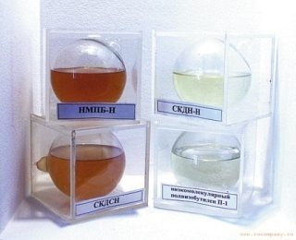
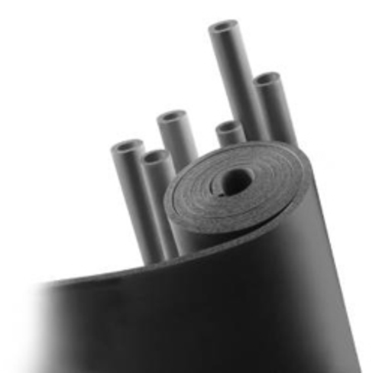
ЯРОСЛАВСКАЯ ОБЛАСТЬ – ТЕРРИТОРИЯ РОЖДЕНИЯ
1750
РУССКИЙ ПРОФЕССИОНАЛЬНЫЙ ТЕАТР
XVII в.
РУССКИЙ ФЛОТ
1786
РУССКИЙ ПРОВИНЦИАЛЬНЫЙ ЖУРНАЛ
1930е
1 СОВЕТСКИЙ ГРУЗОВИК
2-ЭТАЖНЫЙ ТРОЛЛЕЙБУС
ДИЗЕЛЬНЫЙ МОТОР
1932
СИНТЕТИЧЕСКИЙ КАУЧУК

Slide 12
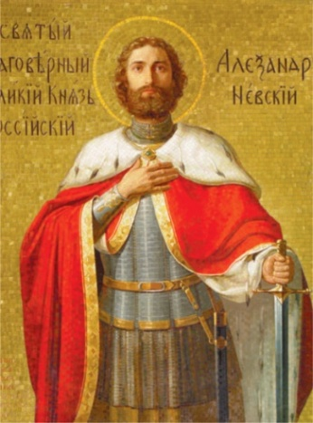
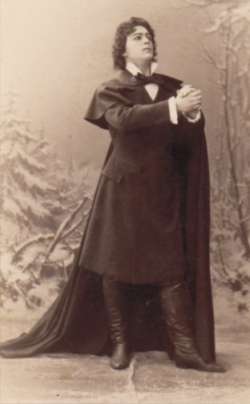
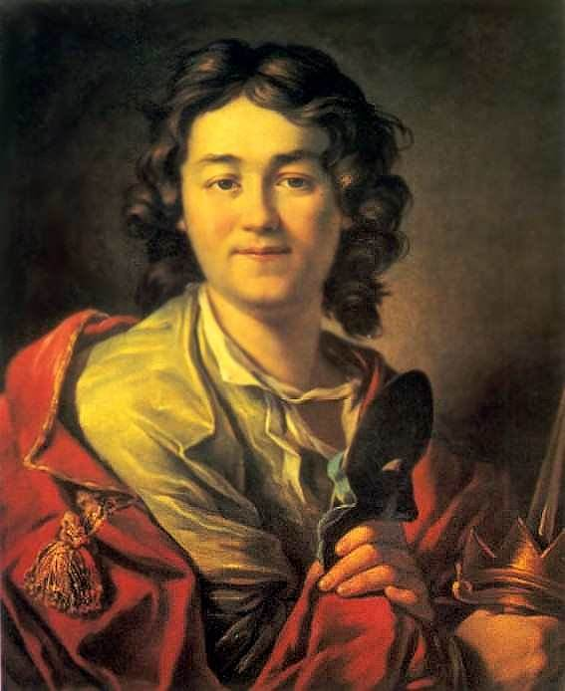

ЯРОСЛАВСКАЯ ОБЛАСТЬ – ТЕРРИТОРИЯ «ПЕРВЫХ»
АЛЕКСАНДР НЕВСКИЙ
КНЯЗЬ, ДИПЛОМАТ, ВОЕНАЧАЛЬНИК, XIII в.
ЛЕОНИД СОБИНОВ
ТЕНОР, ХХ в.
МИХАИЛ КОШКИН
КОНСТРУКТОР
ТАНКА Т-34 –
ЛУЧШЕГО ТАНКА
II МИРОВОЙ ВОЙНЫ,
XX в.
ФЕДОР ВОЛКОВ
ОСНОВАТЕЛЬ
РУССКОГО ТЕАТРА, XVIII в.

Slide 13
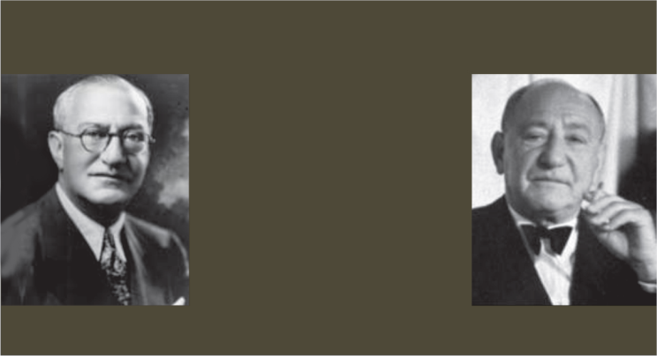
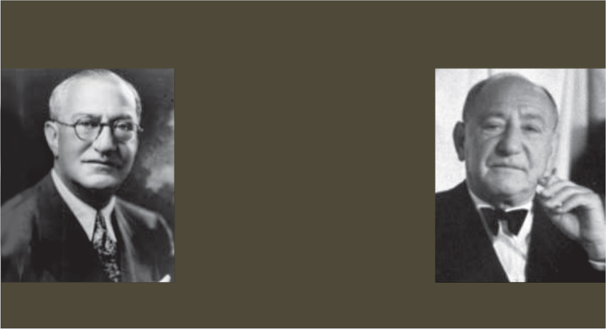
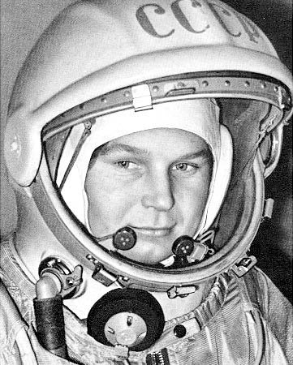




ЯРОСЛАВСКАЯ ОБЛАСТЬ – ТЕРРИТОРИЯ «ПЕРВЫХ»
ДЖОЗЕВ и НИКОЛАС ШЕНКИ
ОСНОВАТЕЛИ ГОЛЛИВУДА, XX в.
ВАЛЕНТИНА ТЕРЕШКОВА
ПЕРВАЯ ЖЕНЩИНА-КОСМОНАВТ, ХХ в.
АЛЕКСАНДР ПЕТРОВ
АНИМАТОР,
ОБЛАДАТЕЛЬ ПРЕМИИ «ОСКАР», XXI в.

Slide 14









ЯРОСЛАВСКАЯ ОБЛАСТЬ – ТЕРРИТОРИЯ ГОСТЕПРИИМСТВА!
ДЕЙСТВУЕТ БЕЗВИЗОВЫЙ РЕЖИМ
С КИТАЙСКОЙ НАРОДНОЙ РЕСПУБЛИКОЙ

Slide 15








ЯРОСЛАВСКАЯ ОБЛАСТЬ – ТЕРРИТОРИЯ МНОГОПРОФИЛЬНОГО ТУРИЗМА!

Slide 16






34% КУЛЬТУРНО-ПОЗНАВАТЕЛЬНЫЙ И ПАЛОМНИЧЕСКИЙ
261 ТУРИСТСКАЯ ОРГАНИЗАЦИЯ
5 000 ИСТОРИЧЕСКИХ, КУЛЬТУРНЫХ ПАМЯТНИКОВ И ПРИРОДНЫХ АРТЕФАКТОВ
250 РАЗНООБРАЗНЫХ МУЗЕЕВ

Slide 17





КУЛЬТУРНО-ПОЗНАВАТЕЛЬНЫЙ ТУРИЗМ
ШКОЛА ЯРОСЛАВСКОЙ ИКОНОПИСИ XVI ВВ.
«АЛМАЗНЫЙ ФОНД»
РУССКОЙ ПРОВИНЦИИ

Slide 18





УНИКАЛЬНЫЕ МУЗЕИ ЯРОСЛАВСКОЙ ОБЛАСТИ !
МУЗЕЙ КАЦКАРЕЙ
МУЗЕЙ КУПЕЧЕСТВА
МУЗЕЙ УТЮГА
МУЗЕЙ ВАЛЕНОК
МУЗЕЙ РУССКОЙ ВОДКИ

Slide 19



ЯРОСЛАВСКАЯ ОБЛАСТЬ – ТЕРРИТОРИЯ СОБЫТИЙ!
С 2009
МЕЖДУНАРОДНЫЙ МУЗЫКАЛЬНЫЙ ФЕСТИВАЛЬ ЮРИЯ БАШМЕТА
>8000 ЗРИТЕЛЕЙ
С 1981
МЕЖДУНАРОДНОЕ БИЕННАЛЕ «ДЖАЗ НАД ВОЛГОЙ» СТАРЕЙШИЙ МУЗЫКАЛЬНЫЙ ФЕСТИВАЛЬ РОССИИ
>1000 УЧАСТНИКОВ
С 2009
РОК-ФЕСТИВАЛЬ ПОД ОТКРЫТЫМ НЕБОМ «ДОБРОФЕСТ»
>50 ГРУПП
>15 000 ЗРИТЕЛЕЙ

Slide 20





ЯРОСЛАВСКАЯ ОБЛАСТЬ – ТЕРРИТОРИЯ СОБЫТИЙ!
С 2000
МЕЖДУНАРОДНЫЙ ТЕАТРАЛЬНЫЙ ФЕСТИВАЛЬ

Slide 21




ЯРОСЛАВСКАЯ ОБЛАСТЬ – ТЕРРИТОРИЯ СОБЫТИЙ!
С 1991
МЕЖДУНАРОДНЫЙ ФЕСТИВАЛЬ ИСКУССТВ
СИНТЕЗ ИСКУССТВ –
ХОРОВОЕ ПЕНИЕ, КОЛОКОЛЬНЫЕ ЗВОНЫ, ДРАМАТИЧЕСКОЕ ИСКУССТВО
>2000 УЧАСТНИКОВ

Slide 22





ЯРОСЛАВСКАЯ ОБЛАСТЬ – ТЕРРИТОРИЯ СОБЫТИЙ!
ЕЖЕГОДНЫЙ ФЕСТИВАЛЬ
«ГЛАВНАЯ МАСЛЕНИЦА
СТРАНЫ»

Slide 23


ЯРОСЛАВСКАЯ ОБЛАСТЬ – ТЕРРИТОРИЯ СОБЫТИЙ!
ФЕСТИВАЛЬ ВОЗДУХОПЛАВАНИЯ
ФЕСТИВАЛЬ
БАЙКЕРОВ

Slide 24



ЯРОСЛАВСКАЯ ОБЛАСТЬ – ТЕРРИТОРИЯ СОБЫТИЙ!
«НаШествие Дедов Морозов»
ЕЖЕГОДНЫЙ ПАРАД ДЕДОВ МОРОЗОВ

Slide 25








27% ДЕЛОВОЙ ТУРИЗМ

Slide 26








23% АКТИВНЫЙ ТУРИЗМ
WELLNESS, СПОРТ, ОХОТА, РЫБАЛКА, АГРОТУРИЗМ, ЭКСТРЕМАЛЬНЫЙ
26% CRUISE

Slide 27







23% АКТИВНЫЙ ТУРИЗМ
  КОННО-СПОРТИВНЫЕ ШКОЛЫ
  ВЕЛОСИПЕДНЫЕ МАРШРУТЫ
СПОРТИВНЫЕ МЕРОПРИЯТИЯ
РОССИЙСКОГО И МЕЖДУНАРОДНОГО УРОВНЯ
СОВРЕМЕННЫЕ СПОРТИВНЫЕ СООРУЖЕНИЯ

Slide 28






23% АКТИВНЫЙ ТУРИЗМ
ЦЕНТР ЛЫЖНОГО СПОРТА И ОТДЫХА «ДЁМИНО»
ЭТАПЫ КУБКА МИРА FIS ПО ЛЫЖНЫМ ГОНКАМ
WORLD LOPPET
САМАЯ БОЛЬШАЯ В МИРЕ ПОЛЕННИЦА
КОЛОТЫЕ ДРОВА УЛОЖЕНЫ БЕЗ ЕДИНОГО ГВОЗДЯ И КРЕПЛЕНИЯ
ГИГАНТСКАЯ ПОЛЕННИЦА ЗАРЕГИСТРИРОВАНА
В КНИГЕ РЕКОРДОВ ГИННЕССА И
КНИГЕ РЕКОРДОВ РОССИИ

Slide 29




23% АКТИВНЫЙ ТУРИЗМ
МОЛОДЕЖНЫЙ ТУРИЗМ

Slide 30





26% КРУИЗНЫЙ ТУРИЗМ

Slide 31




ИНВЕСТИЦИОННЫЕ ПРОЕКТЫ В ТУРИЗМЕ
МЕЖДУНАРОДНЫЙ КУРОРТ «ЗОЛОТОЕ КОЛЬЦО»
МЕЖДУНАРОДНЫЙ КУРОРТ «ЯРОСЛАВСКОЕ ВЗМОРЬЕ»
3 - 4* ОТЕЛИ, 3000 НОМЕРОВ
КОНГРЕСС-ЦЕНТР
СПА И ФИТНЕСС ЦЕНТР
ТЕМАТИЧЕСКИЙ ПАРК
ДЕТСКИЕ И ОБРАЗОВАТЕЛЬНЫЕ ПЛОЩАДКИ
УНИКАЛЬНАЯ КУРОРТНАЯ ТЕРРИТОРИЯ В ЦЕНТРАЛЬНОЙ РОССИИ
> 1 МЛН. ПОСЕТИТЕЛЕЙ В ГОД

Slide 32







ИНДУСТРИЯ ГОСТЕПРИИМСТВА/ГОСТИНИЦЫ
SK-ROYAL 5*
RING PREMIER HOTEL 4*
СТРАТЕГИЧЕСКИЙ ПЛАН РАЗВИТИЯ
И РАЗМЕЩЕНИЯ ОБЪЕКТОВ
ГОСТИНИЧНОЙ ИНФРАСТРУКТУРЫ
VOLGA PEARL HOTEL 3*
MANOR HOTEL 3*
IBIS HOTEL 3*

Slide 33



ИНДУСТРИЯ ГОСТЕПРИИМСТВА/ ПИТАНИЕ
МНОГОЛЕТНИЙ ОПЫТ ОБСЛУЖИВАНИЯ ТУРИСТИЧЕСКИХ ПОТОКОВ
ОПЫТ ОБСЛУЖИВАНИЯ МАСШТАБНЫХ МЕРОПРИЯТИЙ
АНГЛОГОВОРЯЩИЙ ПЕРСОНАЛ
МЕНЮ НА ИНОСТРАННЫХ ЯЗЫКАХ
ПЕШАЯ ДОСТУПНОСТЬ
ДО МЕСТ ПИТАНИЯ
МЕЖДУНАРОДНАЯ КУХНЯ: РУССКАЯ, КИТАЙСКАЯ, ВОСТОЧНАЯ, ЕВРОПЕЙСКАЯ
КАФЕ САМОЛЕТ

Slide 34


ЯРОСЛАВСКАЯ ОБЛАСТЬ –
ТЕРРИТОРИЯ ГОСТЕПРИИМСТВА!
WWW.YARREGION.RU

